Slide 1

6.15 狄利克雷卷积
《算法竞赛》清华大学出版社 罗勇军

Slide 2

狄利克雷卷积
设f、g是算术函数，记f和g的狄利克雷卷积是f * g，定义为
它是一个求和公式，其中d|n表示d整除n，卷积是对正因子求和。

Slide 3
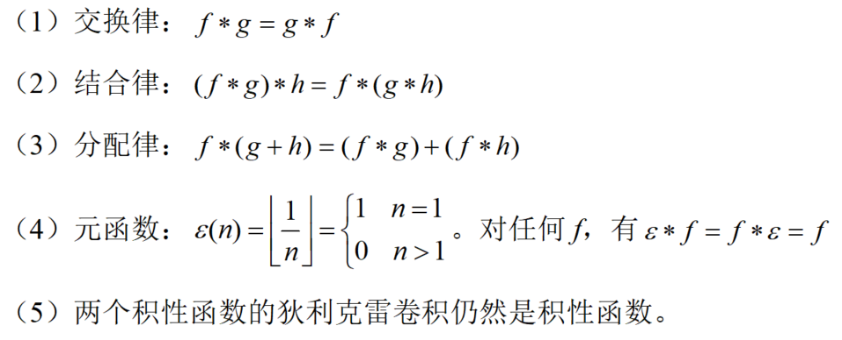
性质

